Slide 1
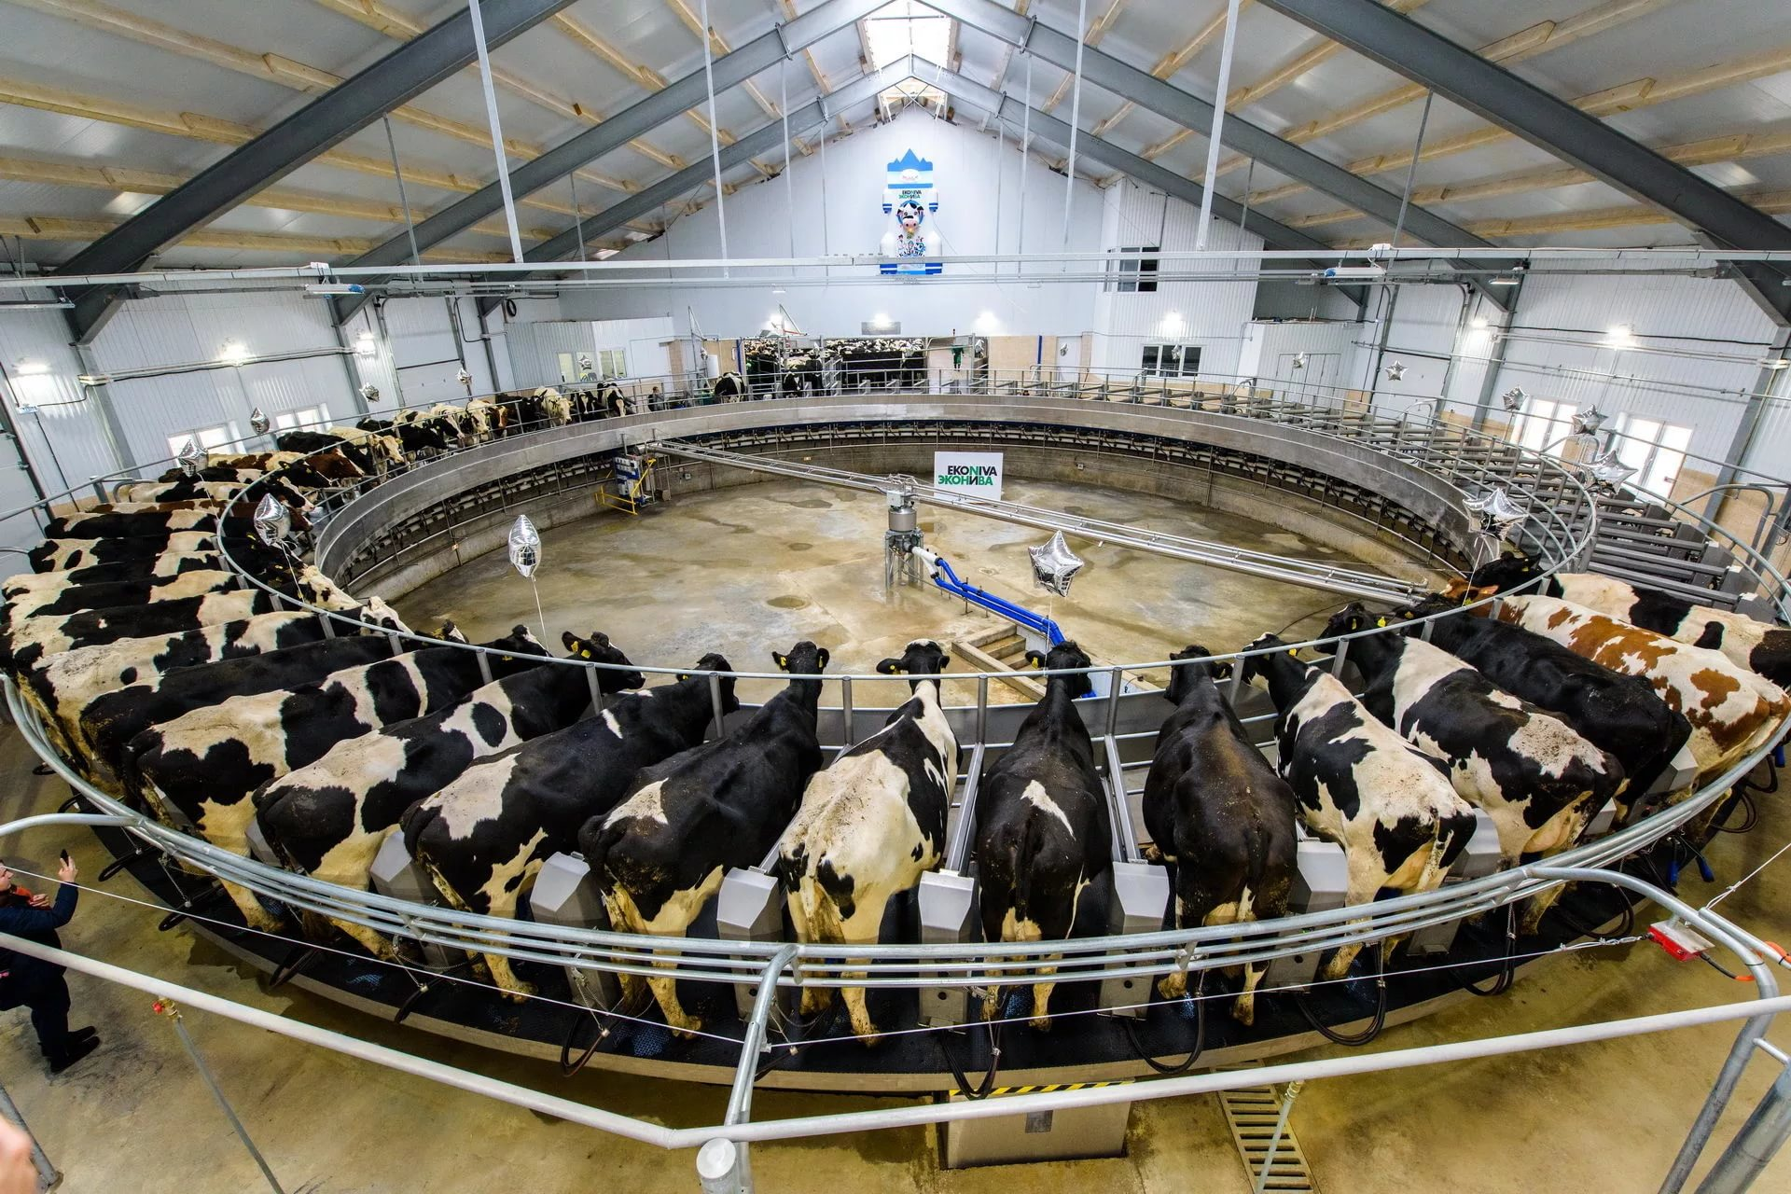
Тема: Санитарная зона вокруг сельскохозяйственных построек

Slide 2
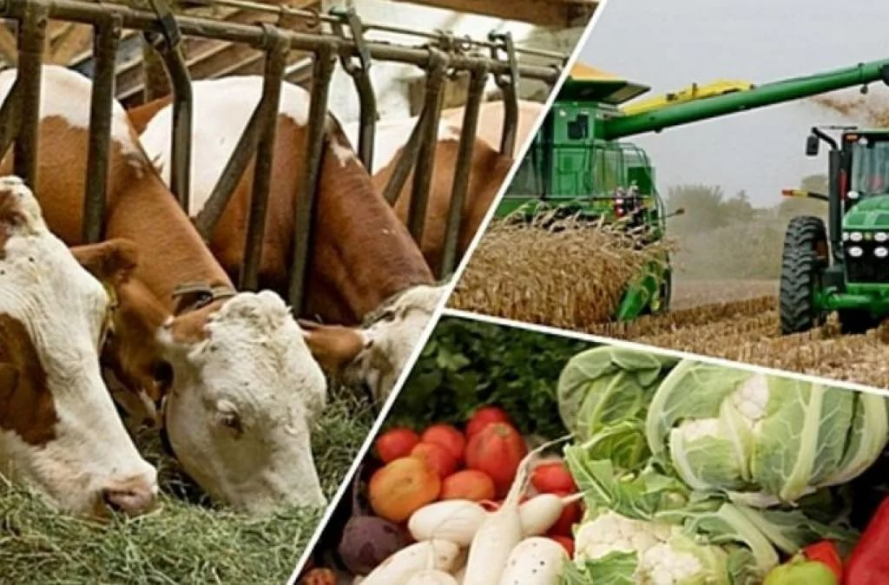
Санитарная зона вокруг сельскохозяйственных построек
Сельское хозяйство при этом является одним из основных источников загрязнения атмосферы Земли. Не секрет, что атмосферный воздух рядом с животноводческими комплексами выделяется из остальных регионов характерным "ароматом", в состав которого входит аммиак в настолько больших концентрациях, что нередко влечет за собой даже "смерть" близпрорастающей растительности, включая деревья

Slide 3
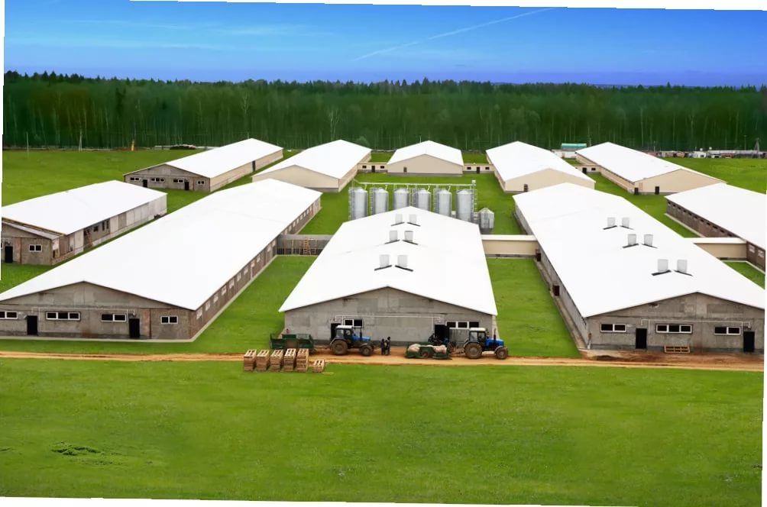
Санитарная зона вокруг сельскохозяйственных построек
Из атмосферного воздуха ядовитые вещества переходят в водные объекты и загрязняют их иногда площадями до 15 киллометров, в отсчете от животноводческого комплекса.

Slide 4
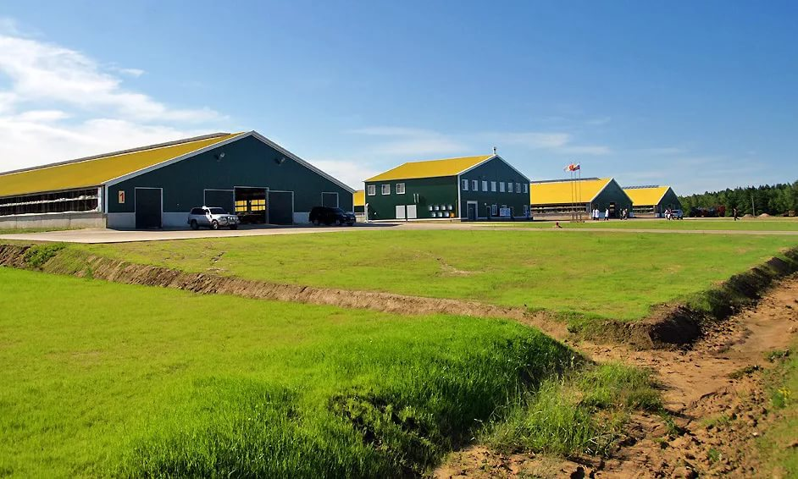
Санитарная зона вокруг сельскохозяйственных построек
Помимо этого, нахождение животноводческих комплексов рядом или непосредственно на берегах водоемов несомненно приведет к их загрязнению. Сброс всего лишь малого количества нефильтрованных сточных вод, содержащих навоз, может повлечь за собой массовые заморы водной флоры и фауны и исключит реки, озера и болота из хозпользования.

Slide 5
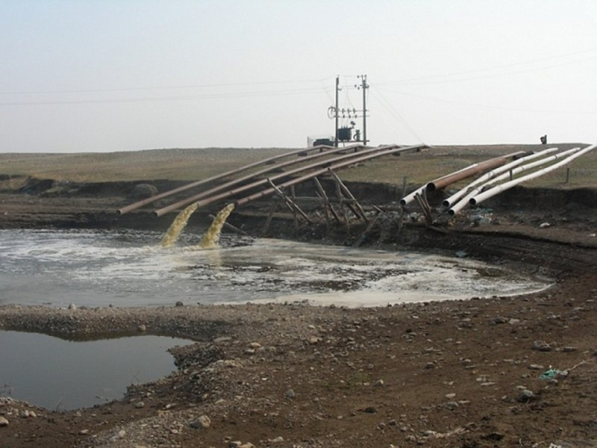
Санитарная зона вокруг сельскохозяйственных построек
Также одной из самых больших недостатков животноводства являются их отходы (огранические отстатки типа навоза и остатки от забоя животных и птиц). Специалисты подсчитали, что комплекс на 200 000 коров каждый год вырабатывает 60-70 тысяч т. навоза, который необходимо определенным способом хранить и утилизировать.

Slide 6
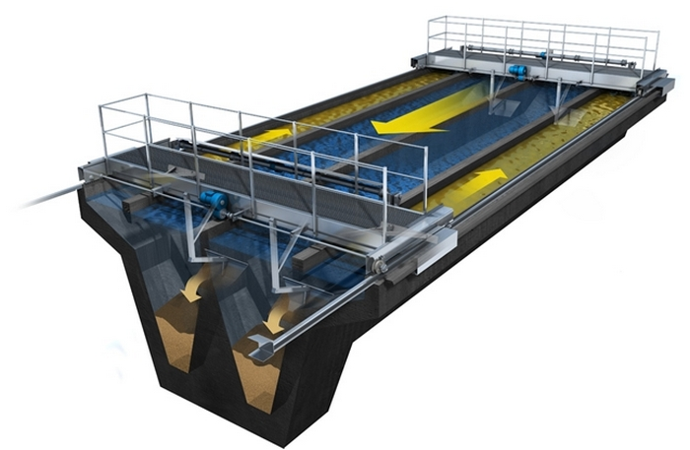
Санитарная зона вокруг сельскохозяйственных построек
Негативная сторона навоза в том, что он способен внести биологическое, химическое и механическое загрязнение. В 1 гр. навоза возможно наличие до 170 миллионов штук микроорганизмов, в т.ч. патогенных, способных начать эпидемии и эпизоотии. По данным Всемирной Организации Здравоохранения, навоз определяется как путь распространения более ста видов разнообразных возбудителей болезней с долгим сроком выживаемости

Slide 7
Период выживаемости патогенных микроорганизмов, яиц гельминтов в экскрементах следующий:
• Микобактерии туберкулеза – двадцать пять лет
• Бациллы сибирской язвы - шестьдесят лет
• Сальмонеллы паратифов – два года
• Сальмонеллы брюшного тифа – три года
• Листерии – два года
• Вирус ящура – два года
• Бактерии группы кишечной палочки – два года
• Яйца аскарид – шесть с половиной лет
• Яйца фасциол – два года

Slide 8
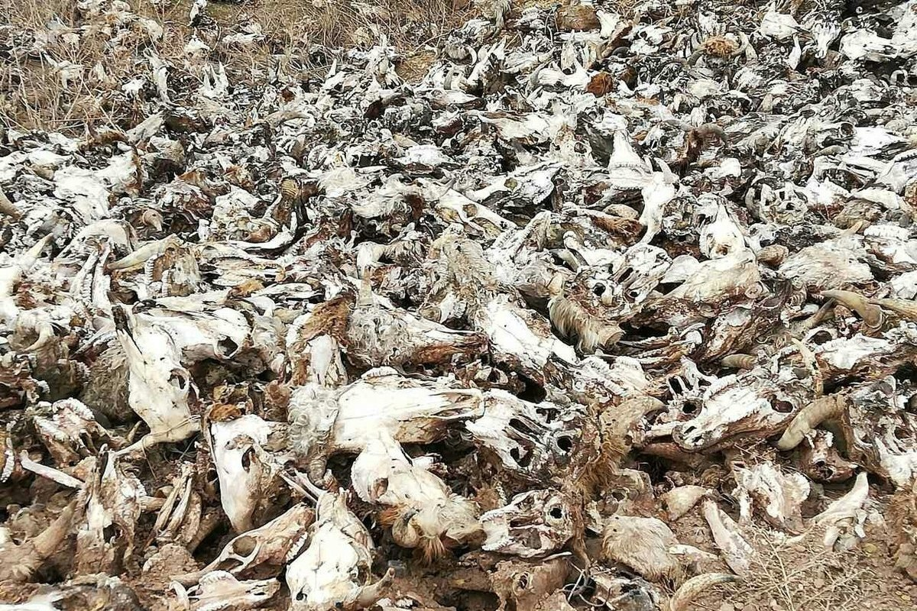
Могильники скота
Помимо навоза в селхозяйстве не перестает присутствовать и такая беда как могильники скота, современные и давнешние с наличием сибирской язвы. Использование гербицидов и пестицидов с несоблюдением нормативов и технологических процессов. Присутствуют и другие пути негативного влияния производства сельского хозяйства на ОПС и сильно воздействующие на здоровье и жизнь людей.

Slide 9
Санитарная зона вокруг сельскохозяйственных построек
Понятно, что для того, чтобы нейтрализовать присутствующие отрицательные моменты в сфере охраны ОПС от негативного влияния деятельности сельского хозяйства необходимы меры правового регулирования. Они предусмотрены в ФЗ «Об охране окружающей среды» от 10 января 2002г. /ФЗ РФ 2002 № 2 статья 133/. В ст. 42 ФЗ №2 обозначены требования в области охраны ОПС при эксплуатации объектов назначения сельского хозяйства. Закон принуждает организовывать меры по охране земли, почв, водных объектов, растений, животных и других организмов от отрицательного влияния хоздеятельности и иной деятельности на ОПС.

Slide 10
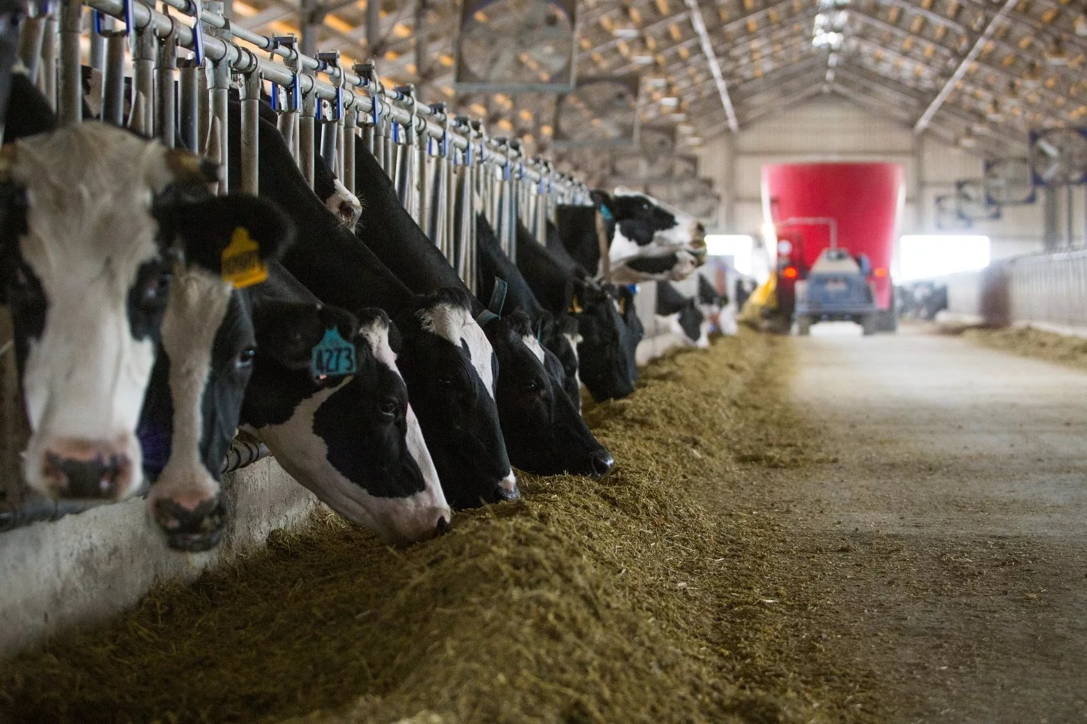
Санитарная зона вокруг сельскохозяйственных построек
Объекты сельскохозяйственного назначения, а также перерабатывающие предприятия и организации обязаны иметь неотъемлемые сСЗЗ и очистные сооружения, недопускающие проникновение в почвы загрязняющих веществ, а также в поверхностные и подземные воды, площадей сбора вод и в атмосферу.

Slide 11
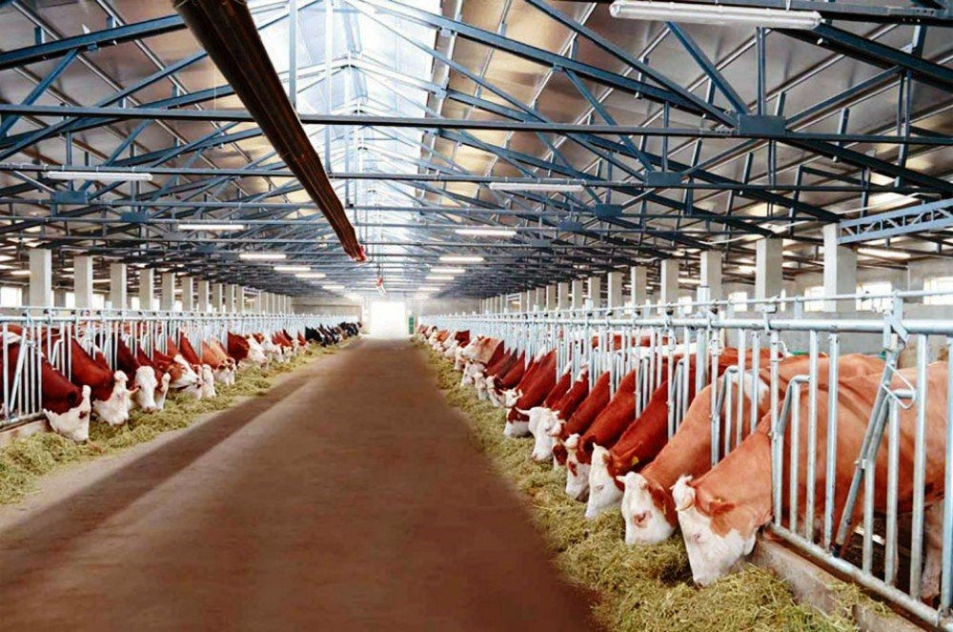
Санитарная зона вокруг сельскохозяйственных построек
Для селхозяйства, который есть источник влияния на окружающую природную среду и здоровье человека, в зависимости от силы, методов эксплуатации, типа и объема (массы) вносящихся в ОПС ЗВ, сопровождающего ими шума и вибраций и др. негативных физфакторов, в т.ч. с учетом воздействия их на среду обитания и здоровье человека, согласно с сан. классификацией определяются такие площади СЗЗ:

Slide 12
Первый класс – СЗЗ 1000 метров необходима для животноводческих комплексов
Второй класс – СЗЗ 500 метров – для ферм звероводческих (норки, лисы и т.д.), складов для хранения ядохимикатов более 500 тонн, комбинаты по обработке и протравлению семян.
Третий класс – СЗЗ 300 метров - для ферм овцеводческих, складов для хранения ядохимикатов и минеральных удобрений более 50 тонн, обработке сельскохозяйственных угодий пестицидами с применением сельскохозяйственной техники (от края поля до населенного места), кролиководческих ферм.
Четвертый класс - СЗЗ 100 метро - для теплично-парниковых предприятий, складов сухих минудобрений и химсредств защиты растений (СЗЗ принимается до предприятий по переработке и хранению пищевой продукции), мелиоративных комплексов с применением животноводческих стоков.
Пятый класс – СЗЗ 50 метров – принимается для хранилищ кормовых продуктов, материальных складов, хозяйств с содержанием животных (свинарники, коровники, питомники, конюшни, зверофермы) численностью до пятидесяти животных.

Slide 13
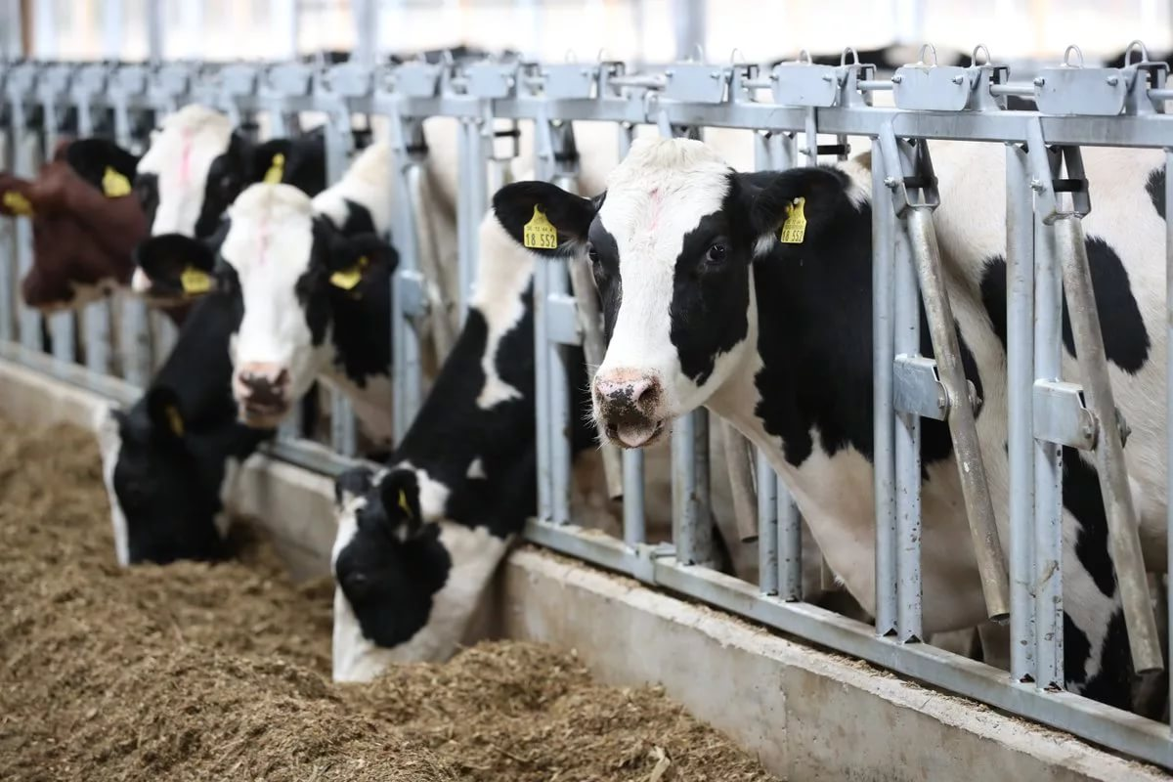
Распределение животноводческих комбинатов
Распределение животноводческих комбинатов и других объектов в селхозяйстве обязано допуститься через оценку воздействия на окружающую среду (ОВОС). - свиноводческих (мощностью 30 тыс. животных и выше);
- по прикорму молодняка крупного рог. скота (2 тыс. животных и выше);
- молочных (1,2 тыс. животных и выше);
- птицефабрик (400 тыс. курочек-несушек , 3 000 тыс. бройлеров и выше).

Slide 14
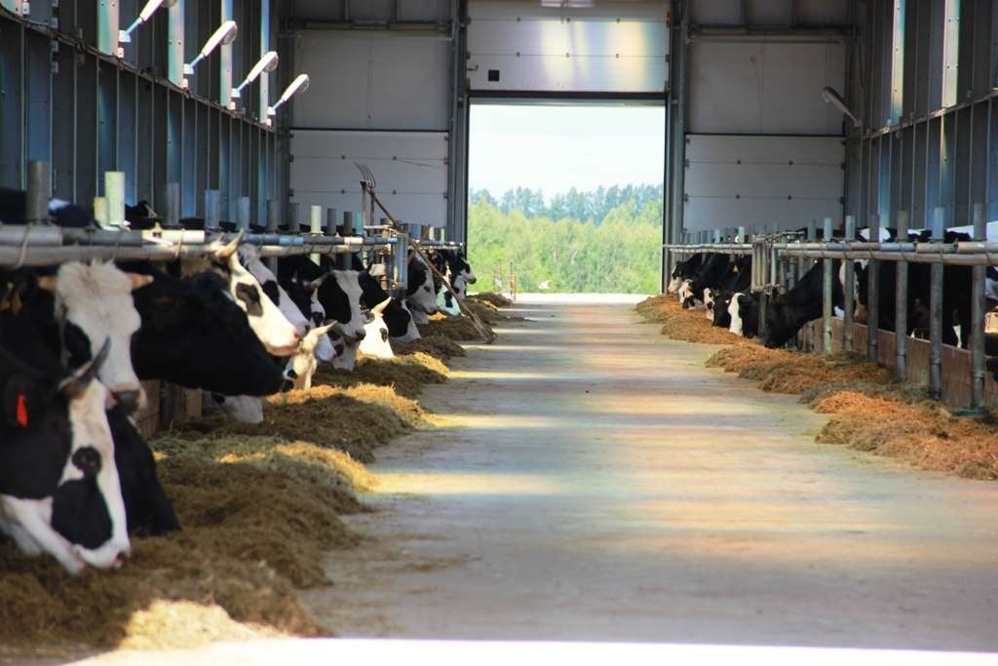
Экобезопасность
Экобезопасность, точно так же как и продовольственная безопасность, главный компонент продовольственной агрополитики РФ, т.к. они сразу выявляются на уровне жизни и здоровье граждан. Но несоблюдение нормативов экозаконодательства отрицательным направлением воздействует на ОПС – среды обитания всего живого, в т.ч. и нас с Вами. В негативных экоусловиях невозможно произвести безопасное и высокого уровня качества для человека продовольствие.

